Slide 1
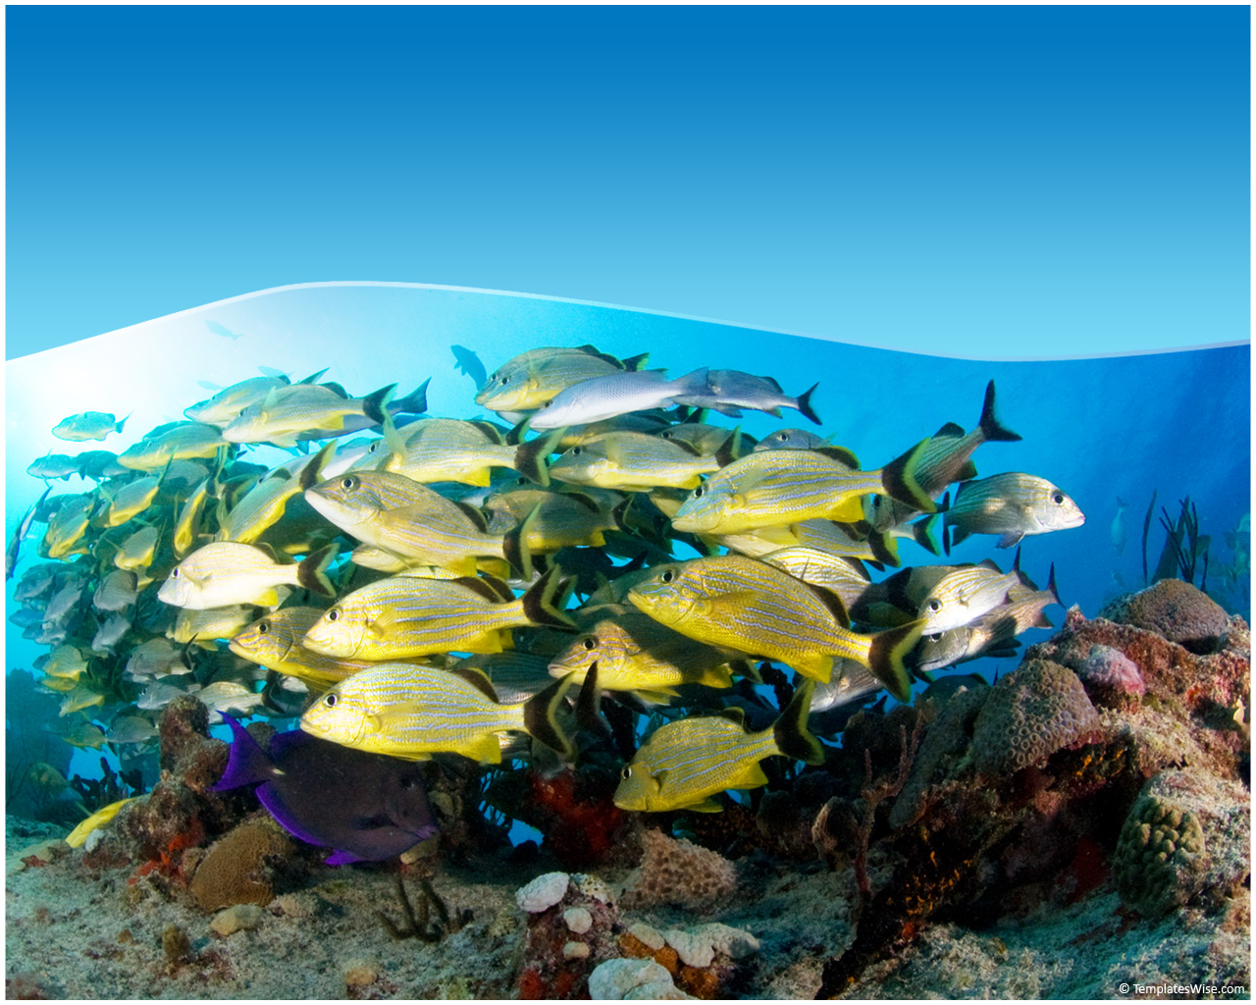
聯合國秘書長潘基文 對國際生物多樣性日發表聲明
Message by UN Secretary-General Ban Ki-moon on the International Day for Biological Diversity
聯合國環境規劃署

Slide 2

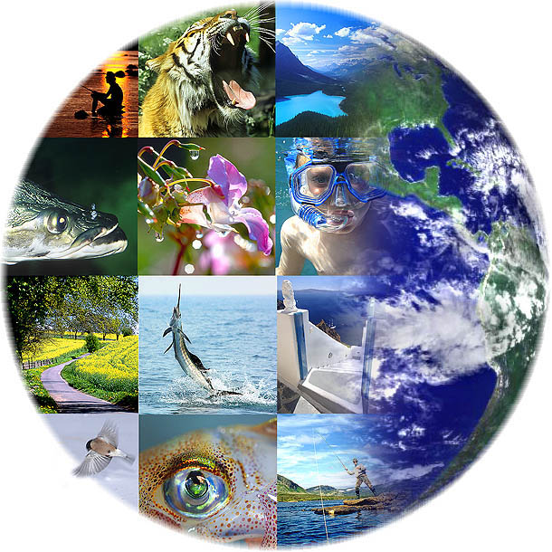
地球上生物圈中所有的生物，即動物、植物、微生物，以及它們所擁有的基因和生存環境。
生物多樣性
隨著人類活動加劇，人類不可持續的生產和消費方式破壞了生物多樣性，從而威脅生態系統。
全球近1/10的人口、約有6億人在島上居住。
1/3的聯合國會員國都是島國，全世界1/2的海洋資源位於島嶼水域。
生物多樣性是其生計、收入、福祉和文化認同不可或缺的組成部分。

Slide 3
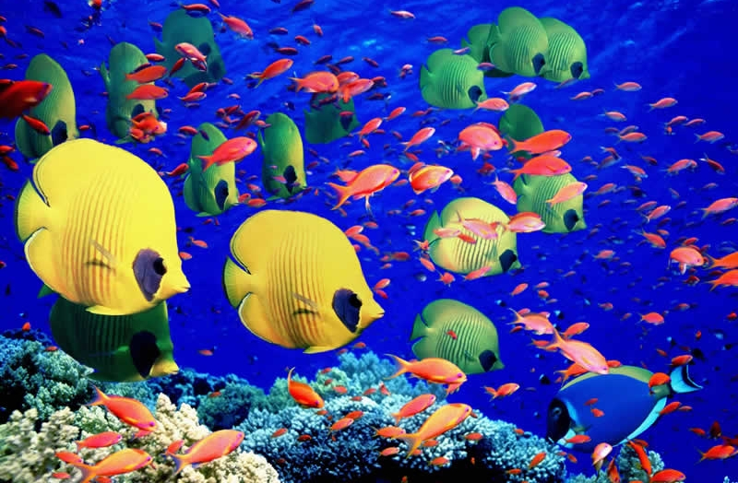
以生物多樣性為基礎的行業，如旅遊業和漁業，占小島嶼發展中國家國內生產總值的1/2以上。
單是珊瑚礁就提供了每年約3750億美元(約合新台幣11兆2962億元)的商品和服務收入。
許多陸地和海上物種是地球任何其他地方都沒有的。
它們是獨特的進化遺產，為未來在藥品、食品、生物燃料等各方面獲得發現帶來希望。

Slide 4

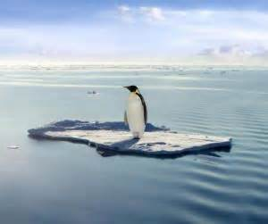
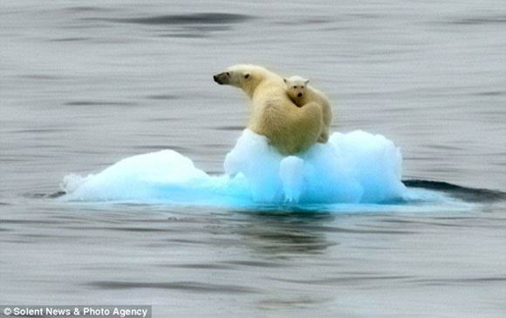
島嶼生物多樣性面臨不斷增加的風險
氣候變化引起的海平面上升、海洋酸化、外來物種入侵、過度捕撈，污染和考慮不周的發展正在造成沉重損失。
許多物種面臨著滅絕的前景。
呼籲將「島嶼多樣性」議題納入2015年後
的發展議程，並在103年9月將於薩摩亞舉
行的第3次小島嶼發展中國家會議上進行探討，以應對小島嶼發展中國家的特殊需求，扭轉全球生物多樣性衰退的局面。

Slide 5
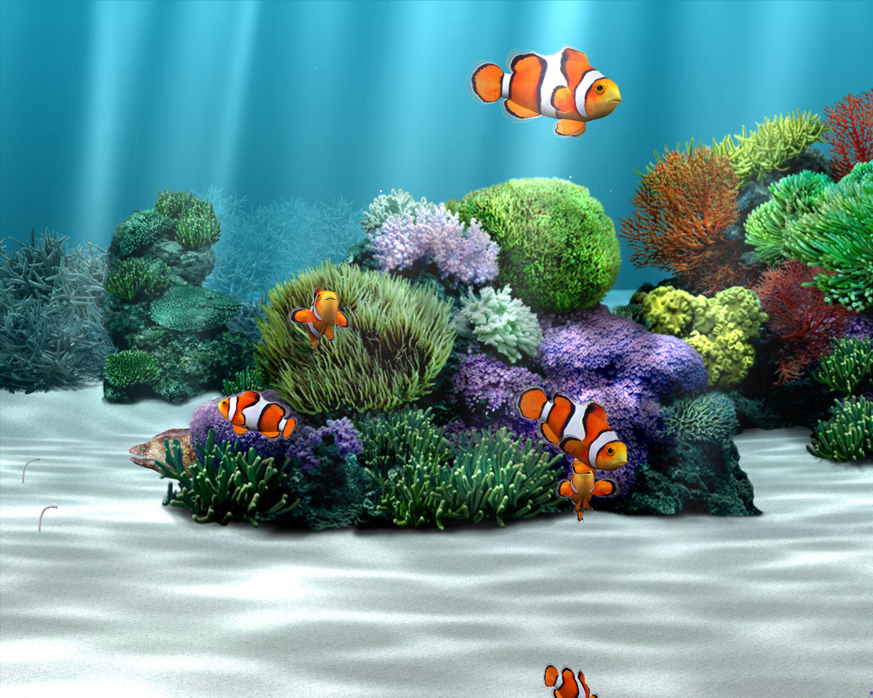
THANK YOU

